Slide 1
Ketenstage
Pilot #1 met 3 studenten
september 2016 – februari 2017
Pilot #2 met 6 studenten
februari 2016 – juli 2017
Student volgt Cliënt

Slide 2
Waarom dit project?
Hoe gerealiseerd met drie organisaties en een Hogeschool?
Positionering in de drie organisaties m.n. in Meander (= ActiZ-lid)
Hoe hebben jullie communicatie richting studenten aangepakt? Welke triggers?
Communicatie richting ‘cliënt die gevolgd werd’
Hoe communiceer je intern over dit project?
Hoe communiceren de studenten over hun unieke leerproces?
Betrokkenheid afdeling communicatie (zorgorganisaties en academie) bij dit project
Resultaten

Slide 3
Waarom ‘student volgt cliënt’?
Zorglandschap verandert snel (extramuralisering)
Sterkere afhankelijkheid van ketenpartners
Inzicht krijgen in mogelijkheden van die ketenpartners
Dubbele vergrijzing, complexiteit van ouderenzorg
Behoefte aan hbo-verpleegkundigen in de ouderenzorg
Hoe deze student boeien, binden en behouden?
Opleiden (en werken) in de zorgketen: ketenstage

Slide 4
Doelen
Studenten stage laten lopen in de zorgketen van de kwetsbare oudere
Boeien en binden
Patiëntproblematiek en continuïteit van zorg centraal
Zelfsturing van het leerproces (leeruitkomsten zijn leidend)
Ketenpartners kijken bij elkaar ‘in de keuken’
Professionele leergemeenschap / Community of Learners
Studenten, praktijkopleiders, werkbegeleiders, docentbegeleider
Lerende organisaties, lerende medewerkers (life long learning)
Informeel leren

Slide 5
Uitvoering (semester = 20 weken)
Reguliere stage | Week 1 t/m week 20
Student(en) 1 | Thuiszorg
Student(en) 2 | Ziekenhuis
Student(en) 3 | Revalidatie

Slide 6
Uitvoering (semester = 20 weken)
Ketenstage | Week 1-6 | Week 8-13 | Week 15-20
Student(en) 1 | Thuiszorg | Revalidatie | Ziekenhuis
Student(en) 2 | Ziekenhuis | Thuiszorg | Revalidatie
Student(en) 3 | Revalidatie | Ziekenhuis | Thuiszorg

Slide 7
Uitvoering
In de stage staan thema’s continuïteit van zorg en aantal patiëntproblemen (uit de Kernset) centraal, student volgt deze thema’s op alle stations
Bijeenkomsten leergemeenschap: om de twee weken (ca. 2 uur)
Tussenweken (week 7 en week 14) ingevuld en samengesteld op basis van de leerbehoefte van de leergemeenschap
Tussenevaluaties studenten, overdracht van stations aan elkaar en ketenpartners, les Klinisch Redeneren, bezoek Zorg(t)huis Winschoten, sprekers, presentaties, symposia, congressen etc etc
Afsluiting stage met presentatie van resultaten: pilot #1: mini-symposium, afsluiting pilot #2?.....

Slide 8
Resultaten tot zover
Studenten die de ouderenzorg als uitdagend en complex zien
Studenten die daadwerkelijk eigen regie krijgen over leerproces
Werknemers die (weer) in de leerhouding komen
Meer inzicht in
problematiek van de kwetsbare oudere in de keten
hiaten in de transmurale overdracht
elkaars mogelijkheden in de keten

Slide 9
Maar hoe bereiken we die student?
Insteek is naar en vanuit de student
Vanuit studentperspectief
Door de student zelf
Doorgeven van ervaringen
Benaderen vanuit werkveld en opleiding
Kennis laten maken met ouderenzorg (eerstejaars oriëntatiestage)
Actieve benadering via opleidingsmedia (Intranet en Blackboard)

Slide 10
Praktisch
Pilot 1: actief werven van studenten door enthousiaste docenten
Uit eigen studentenpopulatie….ging moeizaam.
Opbrengst: 3 studenten
Pilot 2: werven van studenten door enthousiaste docenten EN de deelnemende studenten
Via Intranet en eigen website (www.studentvolgtclient.nl).
Opbrengst: 6 studenten
Pilot 3: werven van studenten door deelnemende studenten
Intranet, Blackboard, eigen website (www.student-volgt-client.nl), Facebook pagina, visitekaartjes, Whatsapp
Opbrengst: 15 studenten

Slide 11
En verder…
Werkveldconferentie
Artikelen (verhaal van de student) in PL.HANZE en Onderwijs en Gezondheidszorg
Koploper in Zorgpact
Communicatie steeds via eerder genoemde communicatiekanalen, aangevuld met persoonlijke LinkedIn- en Facebookpagina’s

Slide 12
Voorbeelden laten zien:
Artikel PL.HANZE
Artikel O&G
Screenshot Intranet HG
Screenshot webpagina student-volgt-client
Screenshot facebookpagina
Screenshot webpagina Zorgpact

Slide 13
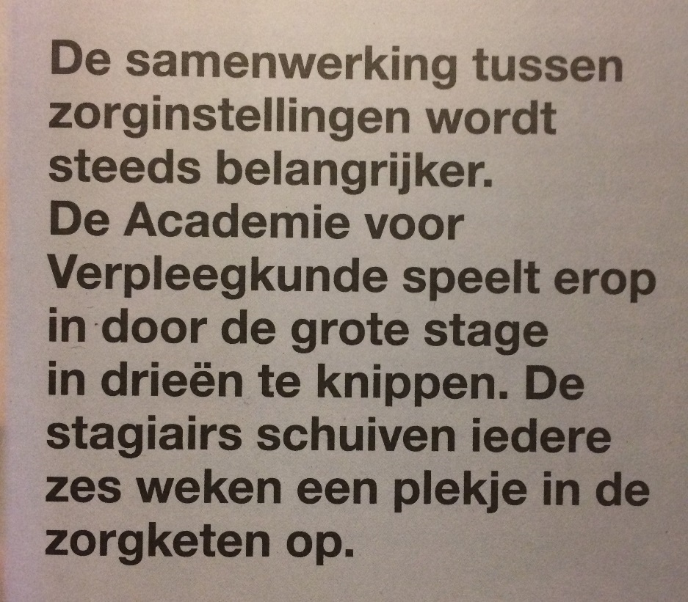
We doen best iets bijzonders…
Artikel in personeelsblad Hanzehogeschool PL.HANZE 2017/2

Slide 14
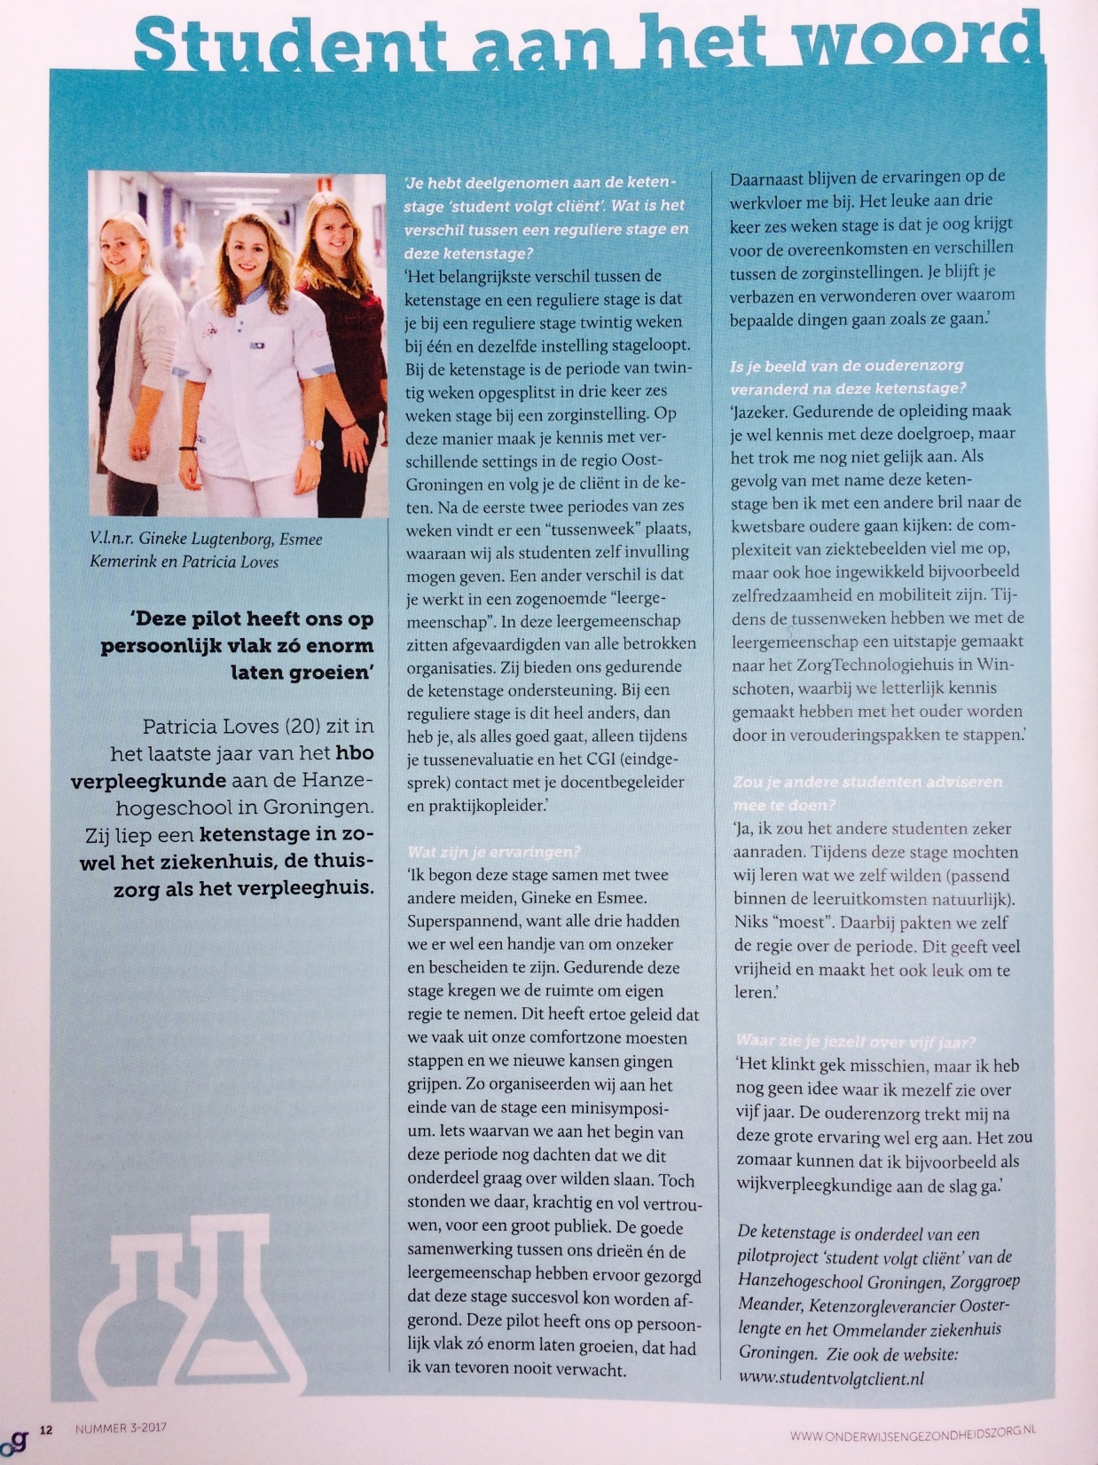
Vinden ook de studenten
Artikel in Onderwijs en Gezondheidszorg, 2017/3

Slide 15
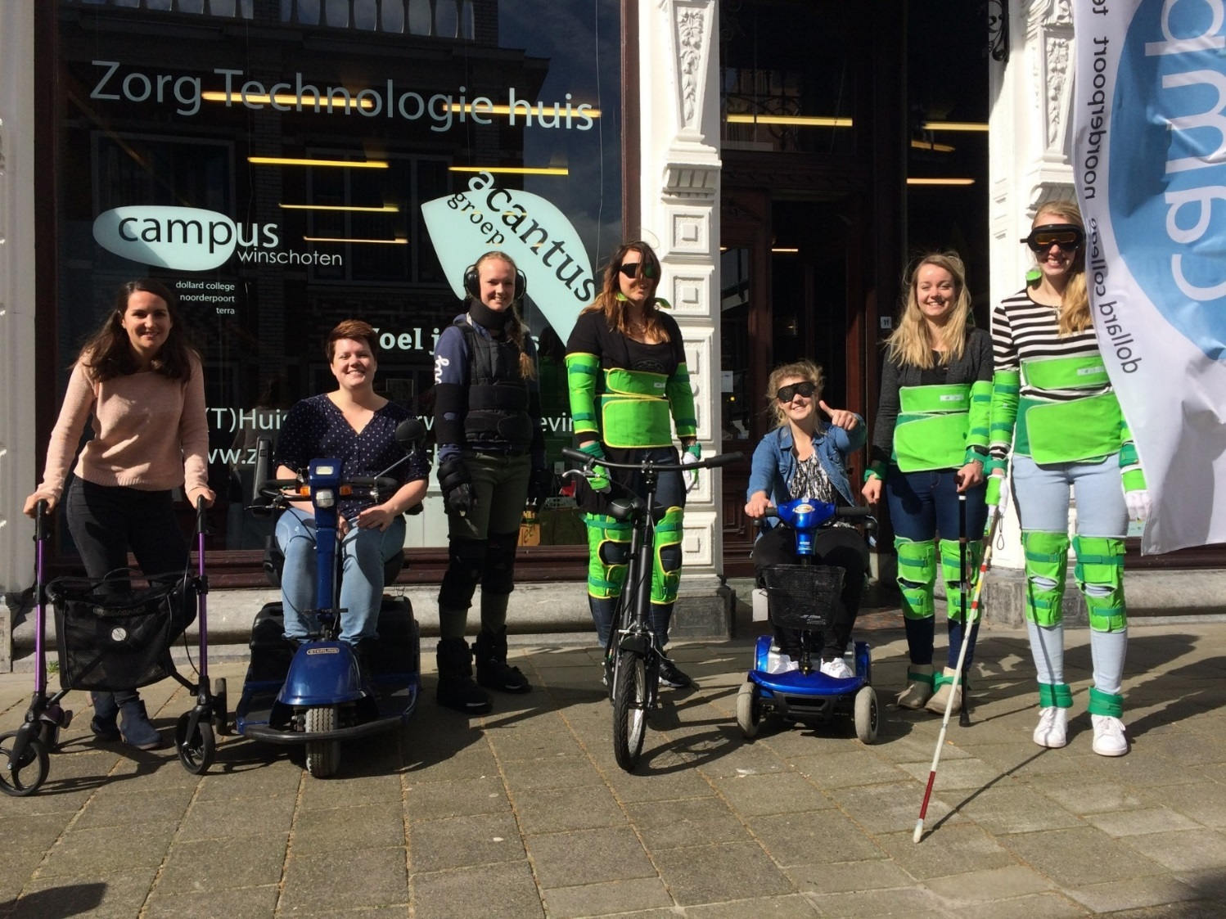
Ervaringen van studenten, praktijkopleiders en werkbegeleiders

Slide 16
Save the date: afsluiting pilot #2 op 29 juni. Locatie volgt, opgave via website
www.student-volgt-client.nl
www.facebook.com/studentvolgtclient

